Slide 1
網頁更新

Slide 2
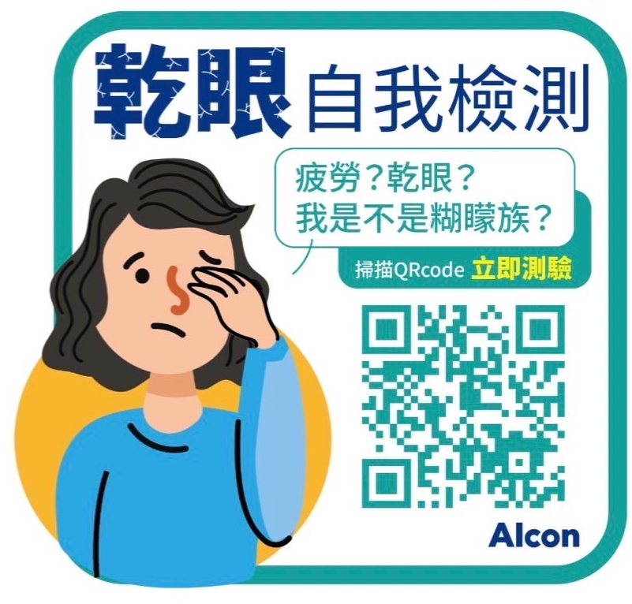
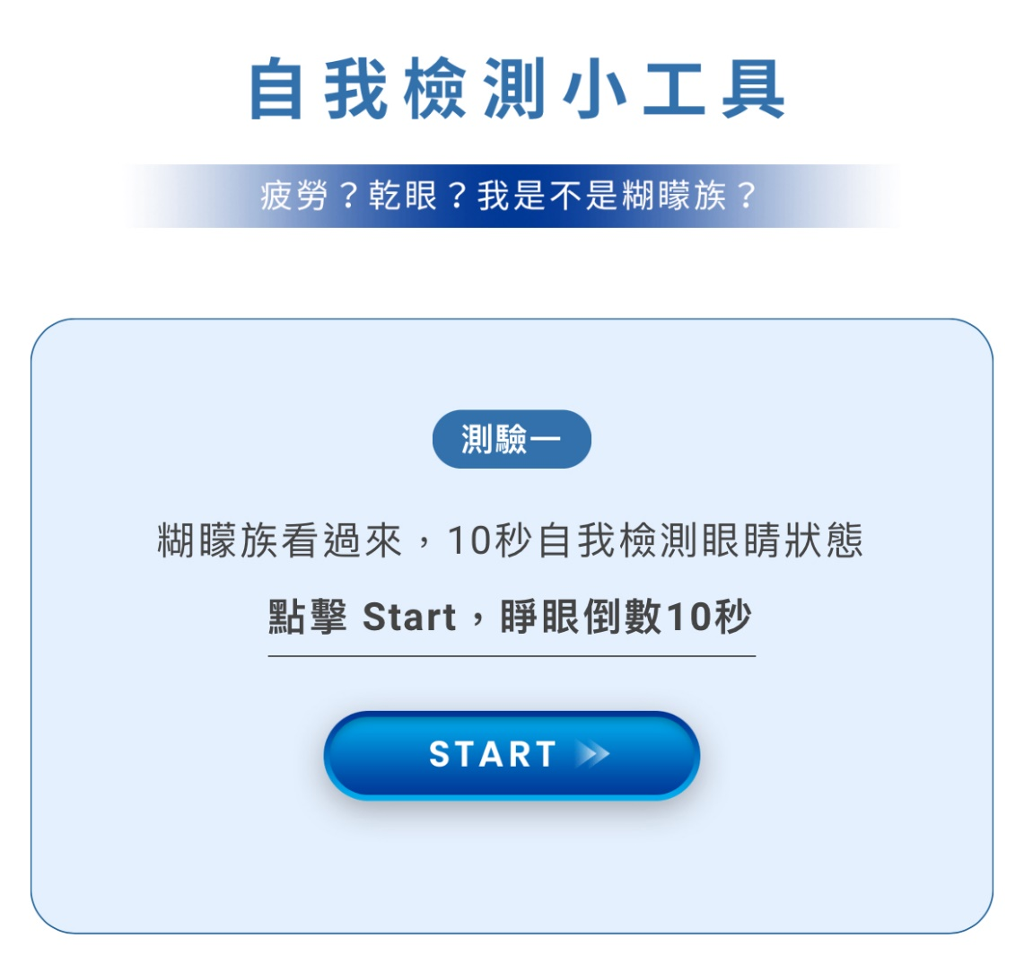
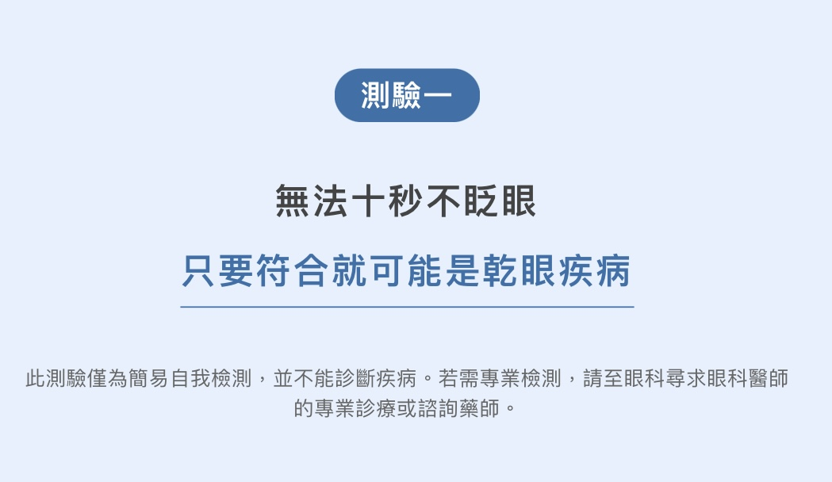
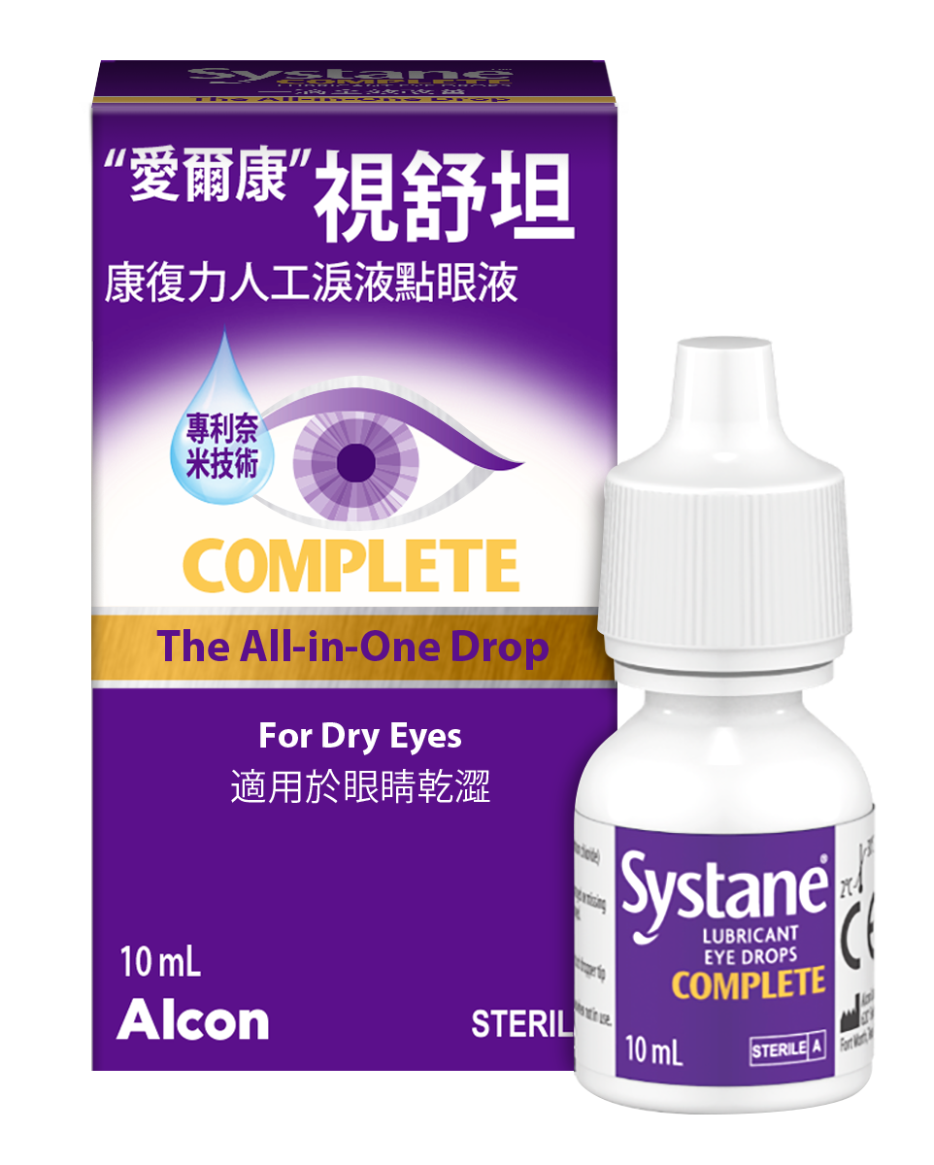
Optimize ERA Program
標題變更：
眼睛疲勞？眼睛癢?血絲?
原來我也是乾眼糊矇族!
乾眼糊曚族自我檢測小工具
1.文字變更：
10秒張眼挑戰，簡易檢測眼睛狀態
點擊Start、張眼倒數10秒
2. 加入人聲倒數聲 (如果可以)
整體設計可改為Complete氛圍(如右下圖產品,白紫金)
1.字體放大
2.警示文字不變
3.文字變更：
您眨眼了嗎?
十秒內眨眼就可能有乾眼疾病!!!
Notes:
Mindy
A.改標題：字少&吸引人的標題，增加檢測急迫性
B.色系可往complete色調塑造
C.10秒倒數的文字方向可改成徵狀提醒，增加檢測誘因
D.點擊需更靈敏，如果再原網頁無法優化點擊靈敏度，建議更換系統或網頁
E.中重度風險的結果，可改為2個方向：
1.建議使用人工淚液/魚油/熱敷
2.提醒乾眼若不處理，會有甚麼更嚴重的後果
F.族群新增提醒(可參考雙面Detailing AD)
點擊後的文字內容可參考日前的廣編稿
節錄或是改為圖示
G.針對眼藥水的涼感/去紅/疲勞 增加使用過多的副作用

Slide 3
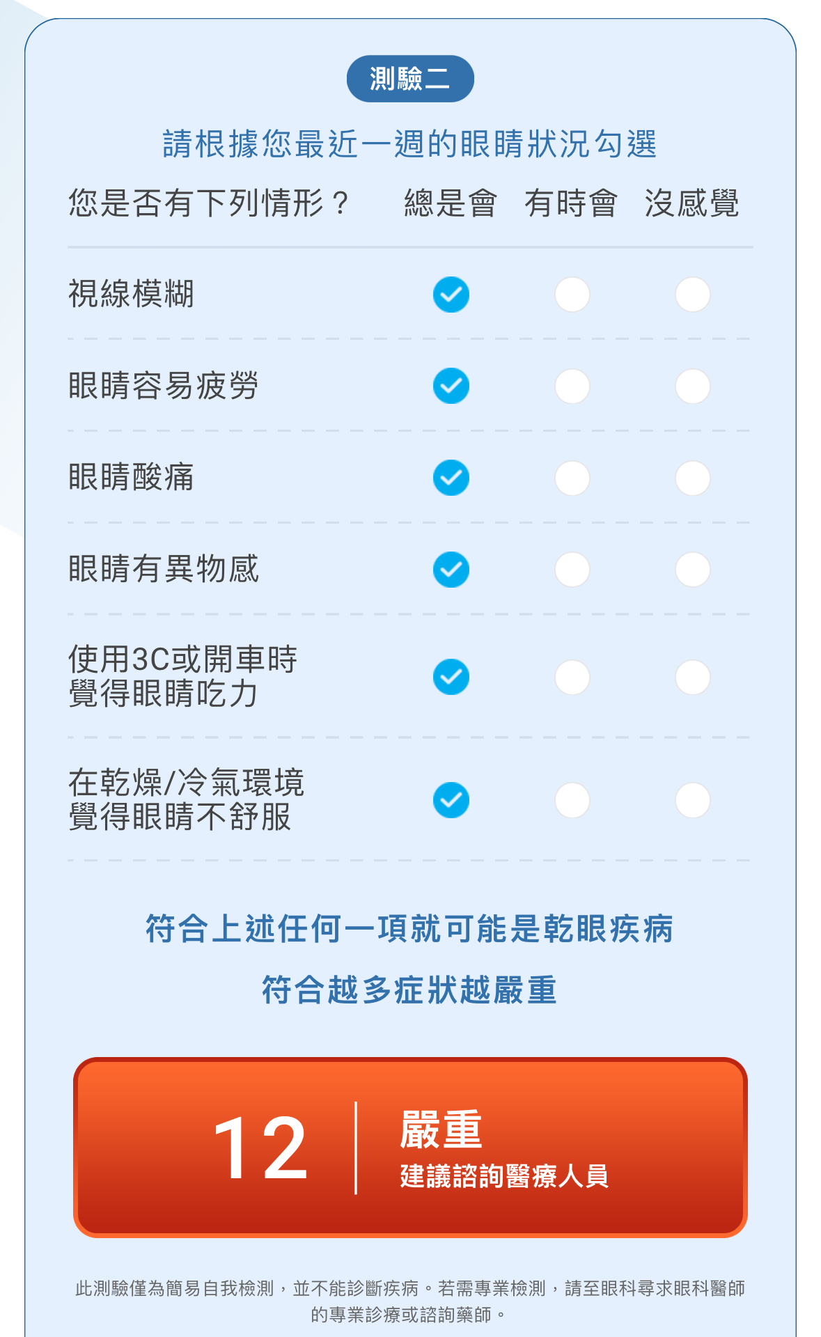
Optimize ERA Program
1.點擊常常會點不到,請調整靈敏度
2.輕度風險：可透過基礎保濕型人工淚液保養
3.中度風險：可透過全效型或滋潤型人工淚液緩解；或補充魚油等健康食品改善淚液分泌狀況
4.重度風險：嚴重乾眼恐引起視力受損~
可透過全效型或加強保濕型人工淚液緩解及諮詢醫療人員
Notes:
Mindy
A.改標題：字少&吸引人的標題，增加檢測急迫性
B.色系可往complete色調塑造
C.10秒倒數的文字方向可改成徵狀提醒，增加檢測誘因
D.點擊需更靈敏，如果再原網頁無法優化點擊靈敏度，建議更換系統或網頁
E.中重度風險的結果，可改為2個方向：
1.建議使用人工淚液/魚油/熱敷
2.提醒乾眼若不處理，會有甚麼更嚴重的後果
F.族群新增提醒(可參考雙面Detailing AD)
點擊後的文字內容可參考日前的廣編稿
節錄或是改為圖示
G.針對眼藥水的涼感/去紅/疲勞 增加使用過多的副作用

Slide 4
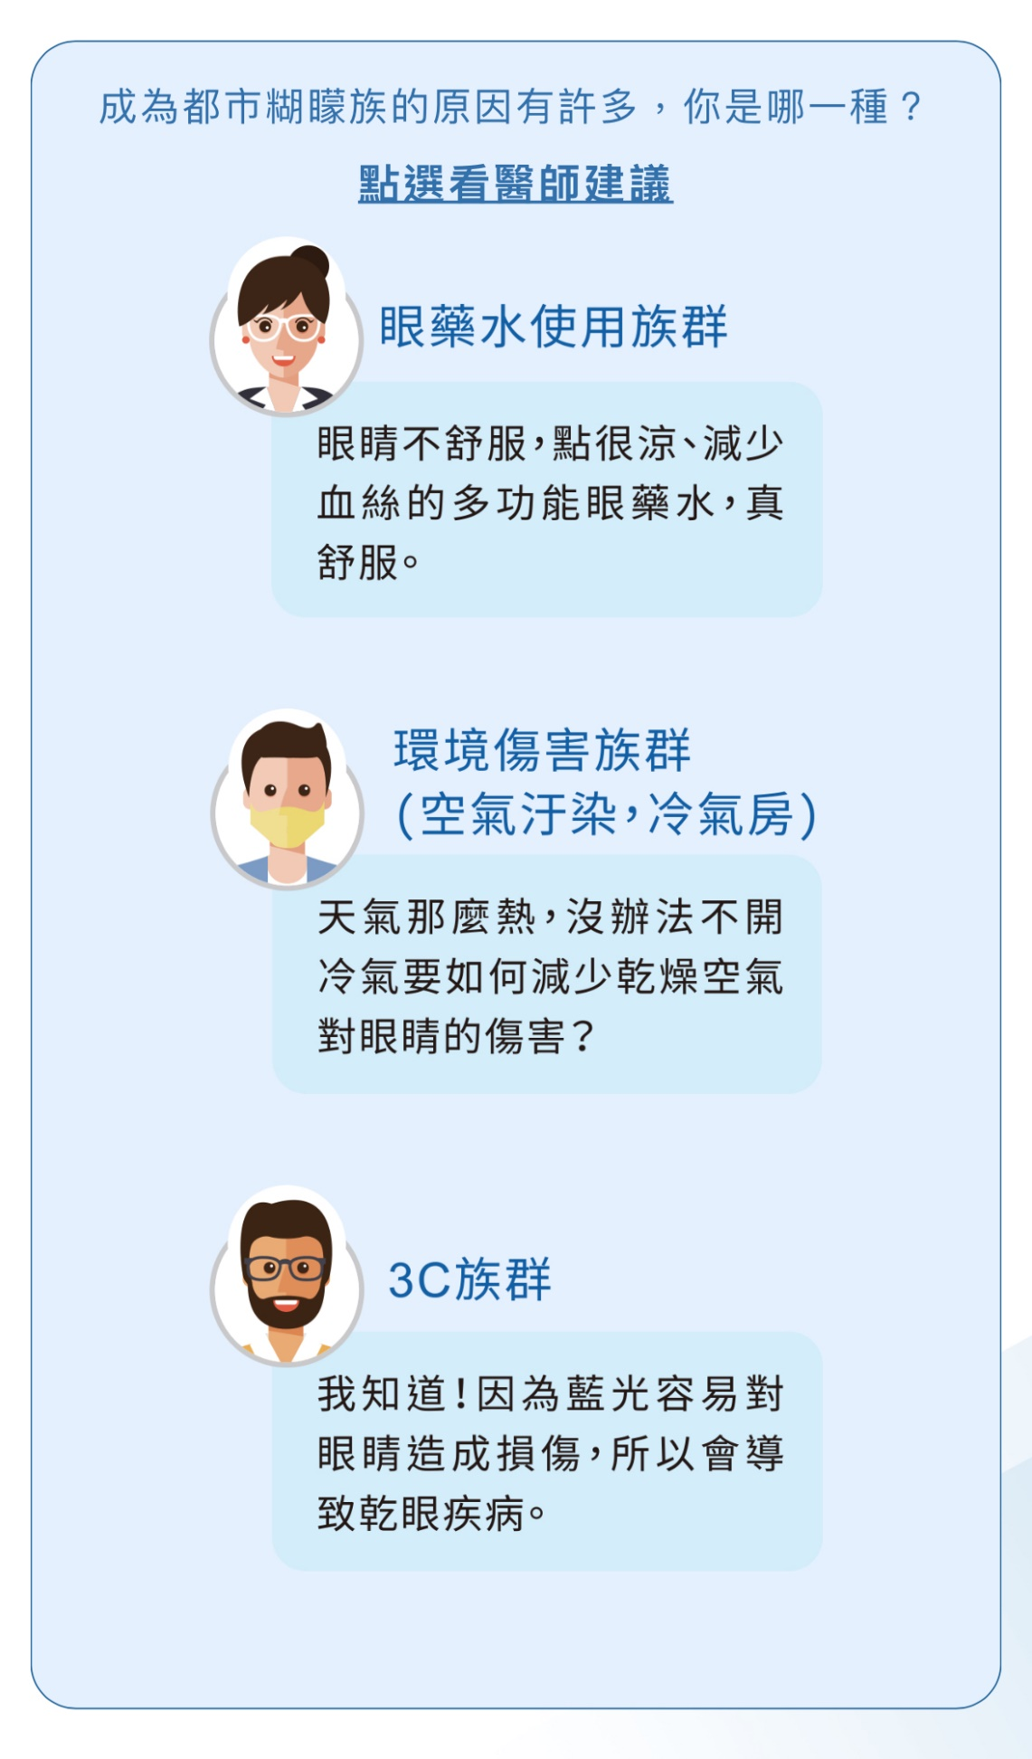
Optimize ERA Program
乾眼疾病好發族群
1.眼藥水 使用者(涼感)：
涼感成分易使淚液流失，甚至加劇眼睛發炎反應
2. 3C 長期使用者：
用眼過度引起的疲勞，使用含肌肉鬆弛劑的眼藥水易有抗藥性(依賴性)風險
且用眼過度易引起乾眼症狀
3.隱形眼鏡配戴者：
常隱形眼鏡配戴易影響淚膜穩定度，引起乾眼症狀
4.乾燥環境或辦公室工作者：
乾燥環境或常待冷氣房，淚液流失速度較快，易引起乾眼症狀
5.慢性疾病用藥者：
如過敏常用的抗組織胺，長期使用可能影響淚液分泌
Notes:
F.族群新增提醒(可參考雙面Detailing AD)
點擊後的文字內容可參考日前的廣編稿
節錄或是改為圖示
G.針對眼藥水的涼感/去紅/疲勞 增加使用過多的副作用

